Slide 1
Jatkuvan oppimisen mahdollisuuksien kehittäminen koulutusjärjestelmässä
Avoin verkkotilaisuus 12.10.2021

Slide 2
Tapahtuman ohjelma
9.00 Jatkuvan oppimisen systeeminen uudistus - Miksi sitä tarvitaan?
kansliapäällikkö Anita Lehikoinen, OKM
9.20 Miten jatkuvan oppimisen uudistuksen tavoitteita voidaan edistää koulutusjärjestelmässä?
opetusneuvos Ilmari Hyvönen, neuvotteleva virkamies Ville Heinonen, opetusneuvos Tiina Polo, opetusneuvos Annika Bussman
10.05 Tutkijoiden puheenvuorot
vanhempi ekonomisti Arto Kokkinen (Valtiontalouden tarkastusvirasto) ja projektitutkija Maarit Virolainen (Jyväskylän yliopisto)
10.45 Yhteenveto keskustelusta, osallistujien kommenteista ja jatkovalmistelu
11.00 Tilaisuus päättyy
Osallistujilla on mahdollisuus kommentoida verkon välityksellä tilaisuuden aikana

Slide 3
Jatkuvan oppimisen systeeminen uudistus - Miksi sitä tarvitaan?
kansliapäällikkö Anita Lehikoinen

Slide 4
Tausta
Parlamentaarisen ryhmän linjaukset valmistuivat 17.12.2020
Yhtenä jatkovalmistelua edellyttävänä linjauksena korkeakoulujen ja oppilaitosten nykyisen työikäisille kohdennettavan koulutustarjonnan uudistaminen.
Keskustelua varten koottu vaihtoehtoja koulutustarjonnan avaamiseksi ja kohdentamiseksi tukemaan jatkuvan oppimisen tavoitteiden saavuttamista
Ratkaisujen tulee muodostaa muiden koulutuspoliittisten tavoitteiden kanssa koherentti politiikkakokonaisuus (mm. kopo-selonteon linjaukset)

Slide 5
Toimintaympäristön muutokset
Oppivelvollisuuden laajeneminen
Tavoite, että vähintään 50 % 25-34 -vuotiaista suorittaa korkeakoulututkinnon
Jatkuvan oppimisen ja työllisyyden palvelukeskus
Pohjoismainen työvoimapalvelumalli
TE-palvelujen siirtyminen kunnille
Sosiaaliturvauudistus

Slide 6
Kohdentuminen
Koulutuksen julkinen rahoitus kohdentuu tutkintoon johtavaan koulutukseen, jota työikäiset hyödyntävät
Yli puolet uusista tutkinto-opiskelijoista on vähintään 25-vuotiaita

Slide 7
Miten jatkuvan oppimisen uudistuksen tavoitteita voidaan edistää koulutusjärjestelmässä?
opetusneuvos Ilmari Hyvönen, neuvotteleva virkamies Ville Heinonen, opetusneuvos Tiina Polo, opetusneuvos Annika Bussman

Slide 8
Korkeakoulutus

Slide 9
Korkeakouluille suuria rinnakkaisia tavoitteita
Tavoitteita
Korkeakoulutettujen osuuden nostaminen nuorissa ikäluokissa (tavoite: korkeakoulututkinto 50% 25-34 vuotiaita): edellyttää paikkoja tutkintokoulutukseen
Korkeakoulujen tarjoamien jatkuvan oppimisen mahdollisuuksien lisääminen
Tiede ja tutkimus; TKI-menojen BKT-osuus 4 prosenttiin
Osin näiden toteuttaminen kilpailee samoista resursseista; toisaalta suurelta osin sama henkilöstö toteuttaa korkeakouluissa

Slide 10
Korkeakoulujen koulutusmuodot
Tutkintoon johtava koulutus (maksuton)
Yliopistolaki 7 §
Yliopistoissa voidaan suorittaa …. korkeakoulututkintoja sekä ... jatkotutkintoja. Yliopistot voivat järjestää myös erikoistumiskoulutusta, tutkintojen osia sisältävää koulutusta täydennyskoulutuksena, avoimena yliopisto-opetuksena tai muutoin erillisinä opintoina sekä muuta täydennyskoulutusta.
Tutkintoon johtava koulutus (lukuvuosimaksut, EU/ETA ulkop.)
Tutkinnot
Tilauskoulutus
Avoin korkeakouluopetus, erilliset opinto-oikeudet
Tutkintojen osat
Ammattikorkeakoululaki 10 §
Ammattikorkeakoulussa annetaan … korkeakoulututkintoon johtavaa opetusta ja ammatillista opettajankoulutusta. Ammattikorkeakoulu voi järjestää myös erikoistumiskoulutusta, tutkintojen osia sisältävää koulutusta täydennyskoulutuksena, avoimena ammattikorkeakouluopetuksena tai muutoin erillisinä opintoina sekä muuta täydennyskoulutusta.
Tutkintojen osat täydennyskoulutuksena
Erikoistumiskoulutus
Muu koulutus-
toiminta
ammatillinen opettajankoulutus, mahanmuuttajien valmentava koulutus
(Muu) täydennyskoulutus

Slide 11
Korkeakoulujen koulutusmuodot: rahoitus ja maksut
Tutkintoon johtava koulutus (maksuton)
Huomioidaan perusrahoituksen määräytymisessä, maksuton osallistujalle
Tutkinnot
Tutkintoon johtava koulutus (EU/ETA ulkop.min 1500 €/lv)
Tilauskoulutus
Huomioidaan perusrahoituksen määräytymisessä,
voi periä maksuja säännellysti
Avoin korkeakouluopetus, erilliset opinto-oikeudet (max 15€/op)
Tutkintojen osat
Tutkintojen osat täydennyskoulutuksena
Ei huomioida perusrahoituksen määräytymisessä,
ei saa käyttää perusrahoitusta (eli pitää kattaa kulut maksuilla)
Erikoistumiskoulutus (max 120€/op)
Muu koulutus-
toiminta
ammatillinen opettajankoulutus, mahanmuuttajien valmentava koulutus
(Muu) täydennyskoulutus

Slide 12
Korkeakoulujen tutkinto- koulutuksen kohdentuminen?
Ylikysyntä ja opiskelijavalinnat: nollasummapeli
Nykykeinot kohdentamiseen: ensikertalaiskiintiöt ja yhden paikan sääntö
Muistiossa ei uusia ehdotuksia
Missä määrin tutkintokoulutus pitää ymmärtää jatkuvana oppimisena (nykytilassa vs. tulevaisuudessa)?
Monet aloittavat korkeakouluopinnot verrattain vanhana. 50%:n koulutustasotavoite 25-34 vuotiaissa edellyttää käytännössä korkeakoulutukseen siirtymisen merkittävää varhaistamista.
Iso osa ylipistojen kandivaiheesta alkavasta ja ammattikorkeakoulututkintoon johtavan koulutuksen paikoista jo opiskelleille/opiskeleville (11 %:lla korkeakoulututkinto, 25 %:lla aiempi opiskeluoikeus ja/tai tutkinto)
Toisen maisterintutkinnon suorittaminen lisääntynyt viime vuosina (yhdelle henkilölle kaksi maisterintutkintoa) 2010 4%, 2019 6,7% tutkinnoista
Notes:
Koulutuspoliittisena tavoitteena on nostaa korkeakoulutettujen osuus 50 prosenttiin 25-34 vuotiaista. Tavoitteen saavuttaminen edellyttää, että korkeakoulututkinto suoritetaan pääosin ennen 25 ikävuotta. Tämä taas edellyttää korkeakouluopintojen aloittamista pääosin viimeistään 21 vuotiaina. Tavoitteen saavuttamisen sivuvaikutus on, että muistiossa kuvatusti laskettu ”aikuisille kohdentuva” rahoitus vähenee huomattavasti. Tämä ei kuitenkaan tarkoita sitä, että mahdollisuudet aloittaa ensimmäisen korkeakoulututkinnon suorittaminen myös myöhemmällä iällä vähenisivät. Tavoitteena on pitkällä aikavälillä tilanne, jossa ihmisiä, jotka ovat 25 ikävuoden jälkeen tilanteessa, jossa ensimmäistä korkeakoulututkintoa ei ole vielä suoritettu, on yksinkertaisesti vähemmän ja siten myös aloittamista tapahtuu vähemmän.

Slide 13
Tutkintoa lyhyempi koulutus: tutkintojen osat (1/2)
Hallitusohjelma: ”kehitetään korkeakoulujärjestelmää oppijan ja jatkuvan oppimisen alustaksi: Eri statuksella toimivat oppijat – tutkinto-opiskelijat, elinikäiset oppijat ja opiskelupaikkaa vaille olevat – voisivat opiskella joustavasti opintoja kaikkien Suomen korkeakoulujen tarjonnasta organisaatiorajoista ja maantieteellisistä rajoituksista riippumatta. Painotetaan korkeakoulujen ohjausta ja rahoitusta siten, että se kannustaa korkeakouluja avaamaan koulutustarjontaansa mahdollisimman laajasti muillekin kuin omille tutkinto-opiskelijoilleen sekä järjestämään opetusta yhteistyössä korkeakoulujen kesken.”
Osallistumismahdollisuuksien lisäys korkeakoulujen yhteistyön ja työnjaon kautta: (verkko- ja muun) koulutustarjonnan koordinaatio, suunnittelu ja/tai toteutus korkeakoulujen yhteistyönä
Tutkintokoulutuksen osalta alakohtaisia esimerkkejä on, osin pitkäaikaisia (esim. Psykonet, Sosnet, Yunet, Asianet, Campusonline, LITO)
Yhtenäisempi digitaalinen ympäristö luo edellytyksiä (mm. digivisiohanke)
Skaalautuvat verkkotarjonnan muodot (niillä aloilla joilla mahdollista)
Rahoituskannusteet? Ohjaus? Velvoitteet? Muistion ehdotukset a ja b
Notes:
Nykytilassa on yhteistyökannustin tutkinto-opiskelijoiden osalta. Mutta ei jatkuvan oppimisen!
Laadukas verkko-opetus kalliimpaa kuin “tavallinen”, ks. Esim.
COLLABORATION, ALLIANCE, AND MERGER AMONG HIGHER EDUCATION INSTITUTIONS OECD Education Working Paper No. 160 Jonathan Williams, Consultant to the OECD Directorate for Education and Skills, Policy Advice and Implementation Division 2017
Toimintatapa, jossa kaikki erilliset korkeakoulut suunnittelevat itsenäisesti tarjontansa ja avaavat osallistumisen mahdollisuuksia HO:n mukaisesti ei ole järkevää (kallista eikä lisää oppimisen mahdollisuuksia)
Tarjontaa täytyy suunnitella ja koordinoida. Esimerkkejä on ollut pitkään (esim. Psykonet, sosnet, asianet, yunet), mutta HO:n tavoitetila edellyttäisi tätä paljon laajemmin (miten laajasti?)

Slide 14
Tutkintoa lyhyempi koulutus: tutkintojen osat (2/2)
Avoimella korkeakouluopetuksella useita tavoitteita: sivistys, väylä tutkinto-opiskelijaksi, työelämässä tarvittavien taitojen kehittäminen
KOPO-selonteossa toimenpiteenä erillinen visiotyö
Miten lisätä tarjontaa ja osallistumisen mahdollisuuksia?
Maksuluokat (maksuton vs. nykyistä kalliimpi)
Henkilön työmarkkina-asema
Opintojen vaihe (esim. suurempi maksu maisterivaiheen opinnoista)
Koulutusalakohtainen määrän ohjaus?
(Onko erottelu avoimen korkeakouluopetuksen ja erillisten opiskeluoikeuksien välillä tarpeen?)
Notes:
Esim. hallinto-oikeuden kurssi voi olla kaikkea kolmea, jollekin se on yleissivistystä, joillekin osa pyrkimistä tutkinto-opiskelijaksi ja jollekin hyvin käytännönläheistä tieto jota tärvitsee töissä- kaikkein käytännöllisintä voi olla teoria
KOPO selonteossa visiotyö, mutta tässä vaiheessa ei enempää kerrottavaa
Miten lisätä mahdollisuuksia osallistua. Edellisellä kalvolla kuvattiin isoa toiminnallista uudistusta jonka mukaisesti tarjontaa voitaisiin lisätä. Voisi kuitenkin olla että maksuttomuus olisi joillekin ryhmille avuksi. Korona-aikana korkeakoulut ovat jo tarjonneet opintoja maksutta työttömille. Toisaalta esimerkiksi joidenkin kurssien avaaminen voisi olla korkeakouluille kannattavampaa jos voisi periä suurempia maksuja.

Slide 15
Tutkintoja lyhyempi koulutus: räätälöity täydennyskoulutus ja tutkinnon osat täydennyskoulutuksena
Tarvetta on erityisesti tutkinnon osia räätälöidymmille koulutuksille
Tällaisia korkeakoulut voivat lain mukaan tarjota vain maksullisena täydennyskoulutuksena.
Räätälöity tarjonta on maksullista liiketoimintaa ja siltä osin kuin tähän käytetään julkista rahaa, on hankinta ainoa tapa, jolla koulutusta voidaan julkisesti rahoittaa.
Lisää tarjontaa = lisää hankintaa; (yksityistä ja julkistakin)
Muistion ehdotus c:
Räätälöidyn koulutuksen ja myös tutkinnon osien hankinta. Mikäli tutkinnon osien järjestämiseen halutaan käyttää korkeakoulujen perusrahoituksen ulkopuolista valtion rahaa, tehtäisi tämä aina hankintana ja toimijana olisi jatkuvan oppimisen ja työllisyyden palvelukeskus.
Jatkuvan oppimisen palvelukeskus toimijana
Notes:
Lisäksi: erikoistumiskoulutukset ja maahanmuuttajien valmentava yliopistolakiin: ei mainittu kalvolla
(Vaihtoehtoisesti olisi luotava säännöksissä asti rahoitusmallien ulkopuolelta julkisesti rahoitetun lyhytkestoisen koulutuksen muoto. Joka tapauksessa tavoitteena tulisi olla, että korkeakoulujen perusrahoituksen allokoitumiseen ei vaikuta avustuksella tai muulla korkeakoulujen perusrahoituksen ulkopuolisella rahoituksella toteutettu koulutus. )

Slide 16
Ammatillinen koulutus

Slide 17
Jatkuva oppiminen on merkittävä tehtävä ammatilliselle koulutukselle

Slide 18
Vastaako ammatillinen koulutus jatkuvan oppimisen tarpeisiin optimaalisesti?
Kokonaisten tutkintojen suorittaminen on vähentynyt 2018-2020 ja vaikka tutkinnon osien suorittaminen on kasvanut, osaamispisteiden määrä on laskenut kuusi prosenttia.
Vaikka perustutkintojen, ammattitutkintojen ja erikoisammattitutkintojen keskinäinen suhde pysynyt samana, alue- ja järjestäjäkohtaisesti erot ovat suuria.
Erikoisammattitutkintojen kysynnästä puolet (48%) kohdistui johtamisen ja yritysjohtamisen, johtamisen sekä tuotekehityksen erikoisammattitutkintoihin, joita suorittavat pääasiassa muut kuin ammattikoulutetut.
Rahoitusjärjestelmä on muotoutunut monimutkaiseksi, eikä sen ohjausvaikutuksesta ole varmuutta
Ammatillisen koulutuksen eri toimintojen kustannuksia tasataan kertoimilla
Kertoimia käytetään myös kannustamaan väestöryhmiä osallistumaan koulutukseen ja kompensoimaan siitä aiheutuvia kustannuksia
-> rahoitusjärjestelmän kaikkien osien vaikutus järjestäjän kokonaisrahoitukseen erittäin monen tekijän yhteisvaikutus

Slide 19
Esitykset keinoista parantaa jatkuvan oppimisen tarjontaa ja kohdentumista ammatillisessa koulutuksessa

Slide 20
Ammatillinen koulutus sujuvampana väylänä aliedustetuille ryhmille kasvattaa osaamistaan
Työmarkkinoilla on yli 300 000 henkilöä vailla toisen asteen tutkintoa
Muita keskeisiä aliedustettuja ryhmiä mm. maahanmuuttajat, heikot perustaidot omaavat ja osatyökykyiset
a) Lasketaan koulutukseen osallistumisen kynnystä tarjoamalla pieniä osaamiskokonaisuuksia, jotka muodostuvat ammatillisten tutkinnon osien sisällöistä ja niitä tukevista opiskeluvalmiuksia, perustaitoja ja kielitaitoja vahvistavista opinnoista, joita toteutetaan yhtä aikaa ammatillisen koulutuksen kanssa.
Monipuolistetaan yhteisten tutkinnon osien suorittamisen tapoja yhteistyössä vapaan sivistystyön, aikuisten perusopetuksen ja kotoutumiskoulutuksen kanssa

Slide 21
Mahdollisuuksia työn ohessa oppimiselle on tuettava edelleen
Opinnot tulee kyetä suorittamaan ilman pitkiä työstä poissaoloja
Väestömuutokset haastavat opintojen saavutettavuutta
b) Edistetään paikkariippumattoman ammatillisen koulutuksen tarjontaa muun muassa lisäämällä digitaalista koulutussisältöä ammatilliseen koulutukseen hyödyntämällä avoimet oppimateriaalit -palvelua.
Tavoitteena voi olla koulutuksen järjestäjien yhteisen verkkotarjonnan lisääminen sellaisiin yhteisiin koulutussisältöihin, joissa ei tarvitse henkilökohtaista räätälöintiä. Koulutukseen osallistuminen muun muassa työn ohessa olisi helpompaa.

Slide 22
Työ muuttuu, kansalaisten ja yritysten osaamistarpeet muuttuvat, myös tarjonnan on muututtava
Työn muutos tapahtuu usein tehtävien rajapinnoilla
Työikäisen väestön osaamisen kehittämisessä koulutusala tai koulutustaso ei tärkeintä, tärkeää on, että osaamisen kehittäminen osuu tarpeeseen
c) Erikoisammattitutkinnoista kehitetään uudenlainen laaja-alaisempi osaamisen kehittämisen muoto. Tutkinnoissa häivytetään sidoksia tarkkarajaisesti määriteltäviin ammatteihin ja luodaan mahdollisuuksia koulutustasojen yhteiselle tarjonnalle. Opiskelija voi suorittaa yksittäisiä ammatillisia tutkinnon osia tai kerryttää niistä sekä korkeakoulujen ja vapaan sivistystyön oppilaitosten tarjonnasta kokonaisen tutkinnon.

Slide 23
Vaikuttaako se, minkä uskomme vaikuttavan?
Ammatillisen koulutuksen sääntelyjärjestelmä on nykyisellään monimutkainen ja työläs kaikille
Tuottaako se sitä toiminnan vaikuttavuutta, joka on sen tavoitteena?
d) Ohjauksen ja rahoituksen yksinkertaistaminen ja määrällisten ja laadullisten tavoitteiden asettaminen
Indikaattoreiden hyödyntäminen
Ohjauskeskustelut
Alueelliset informaatiokeskustelut
Strategiarahan nykyistä suunnitelmallisempi käyttö ja kohdentaminen keskeisiin politiikkatavoitteisiin

Slide 24
Vastaako rahoitusjärjestelmä eri asiakasryhmien tavoitteisiin?
Muuttunut toiminnan kehys ja asiakasryhmien erilaistuvat tarpeet
Oppivelvollisuus
Oppimisen muodot jatkuvassa oppimisessa, esim. tutkinnon osaa lyhyemmät kokonaisuudet
Rahoituksen kohdentaminen tarpeen mukaisesti
d) Rahoituksen osalta eriytetään oppivelvollisten koulutukseen tarkoitettu rahoitus jatkuvan oppimisen rahoituksesta valtion talousarviossa. Samalla rahoitusjärjestelmän tarkoituksenmukaisuutta ja vaikuttavuutta edistetään yksinkertaistamalla ja uudistamalla rahoituksen perusteita.
Tunnistetaan rahoitusjärjestelmässä tutkinnon osia pienemmät osaamiskokonaisuudet, jotka muodostuvat ammatillisten tutkinnon osien sisällöistä ja niitä tukevista opiskeluvalmiuksia, perustaitoja ja kielitaitoja vahvistavista opinnoista.

Slide 25
Vapaa sivistystyö

Slide 26
Vapaa sivistystyö
Tutkintoon johtamattomana koulutuksena vapaan sivistystyön koulutus täydentää muuta koulutusjärjestelmää. Tässä tarkastelussa keskitytään jatkuvan oppimisen kohderyhmään, eli työikäiseen väestöön ja työllisyyttä edistävään osaamiseen
Vapaan sivistystyön erityinen vahvuus on aliedustettujen ryhmien perustaitojen ja kielitaidon vahvistaminen.
Vahvuuksia ovat niin ikään vapaan sivistystyön kokonaisvaltainen pedagoginen ote koulutukseen, jossa opiskelijoiden erilaiset tarpeet, myös muut kuin tiettyjen aineiden tai täydennyskoulutusten aiheiden syventäminen, tulevat huomioiduksi. Osaamisen kehittymisen kokemukset vapaassa sivistystyössä voivat madaltaa kynnystä osallistua myös muuhun koulutukseen.
Esteenä vapaan sivistystyön valtionosuuskoulutuksen hyödyntämiselle matalan kynnyksen koulutuksena ovat opiskelijamaksut, jotka ovat osa rahoituskokonaisuutta näissä osittain valtionosuudella rahoitetuissa koulutusmuodoissa

Slide 27
Vapaa sivistystyön mahdollisuuksia vastata jatkuvan oppimisen tavoitteisiin voidaan parantaa seuraavasti
Madalletaan kynnystä opiskella korkeakouluopintoja yhdistämällä opiskelutaitojen opettamista ja ohjaamista avoimeen korkeakoulutukseen.
Tuetaan kannustimia ja malleja, joilla perustaitoja ja kielitaitoa vahvistavia opintoja yhdistetään osa-aikaiseen ammatilliseen koulutukseen. Samanaikaisuus vahvistaa perustaitojen hallintaa ja motivaatiota.
Selvitetään välittömästi erilaiset vaihtoehdot laajentaa perustaitoja vahvistavan koulutuksenmaksuttomuutta ml. maksuttomuuden piiriin tulevat koulutukset/kohderyhmät sekä vaihtoehtojen kustannusvaikutukset.

Slide 28
Tutkijoiden puheenvuorot
vanhempi ekonomisti Arto Kokkinen, Valtiontalouden tarkastusvirasto
projektitutkija Maarit Virolainen, Jyväskylän yliopisto

Slide 29
Jatkuvan oppimisen mahdollisuuksien kehittäminen koulutusjärjestelmässä
- Kommenttipuheenvuoro: Koulutuksella merkittävä vaikutus talouskasvuun - nyt on tärkeää panostaa jatkuvaan (ja kaikkeen) oppimiseen
OKM / Verkkotilaisuus
12.10.2021
Arto Kokkinen*, Ph.D (EUI), vanhempi ekonomisti
VTV, finanssipolitiikan valvonta *näkemykset omia, ei VTV:n

Slide 30
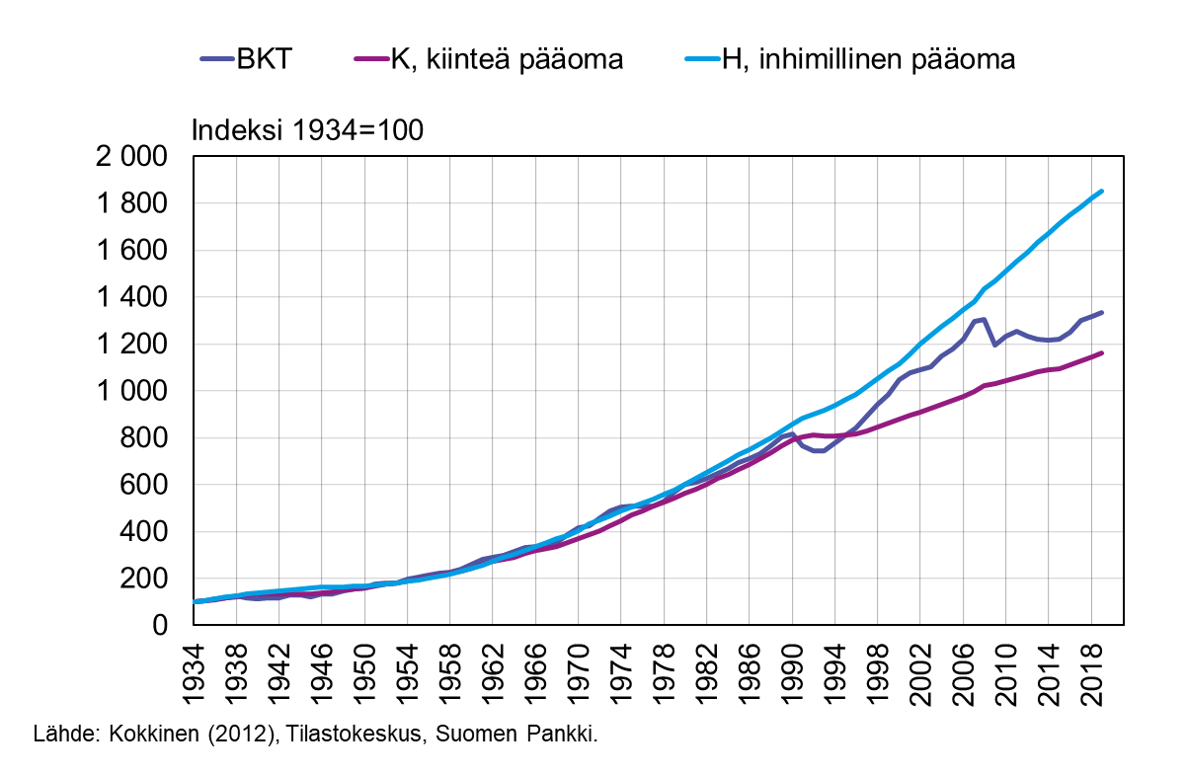
Pitkän aikavälin talouskasvun taustalla inhimillinen pääoma ja kiinteä pääoma
Talouden moderneissa kasvuteorioissa pitkän ajan talouskasvun (BKT) taustalla nähdään olevan kiinteän pääoman (K) ja inhimillisen pääoman (H) kertyminen.
Modernin kasvuteorian mukaisesti Suomen pitkän ajan talouskasvu voidaan selittää kiinteän ja inhimillisen pääoman avulla.

Slide 31
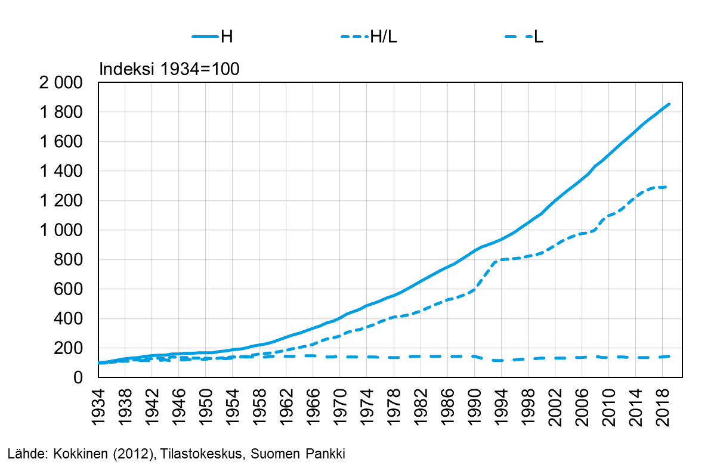
Inhimillinen pääoma sisältää työpanoksen laadun ja määrän
Inhimillinen pääoma (H) voidaan jakaa kahteen tekijään H = (H/L) * L
työpanoksen laatu * määrä
eli keskimääräinen eli tehdyt työtunnit koulutus työpanoksessa

Slide 32
Arvio: inhimillisen pääoman kehitys kääntymässä laskuun 2040-2070, ellei asiaan puututa – siksi tämä ohjelma on hyvä!

Slide 33
Keskustelumuistio: Jatkuvan oppimisen mahdollisuuksien kehittäminen koulutusjärjestelmässä - Joitakin kommentteja
On vaikuttavaa ja vakuuttavaa, että koulutuksen suunnittelu- ja toteutuskoneisto on tarttunut heti toimeen ja että jatkuvan oppimisen ohjelma on jo pitkällä valmistelussa.
Suomessa on aiemminkin kyetty laadukkaisiin, järjestelmällisiin ja kauaskantoisiin uudistuksiin, kuten peruskoulu-uudistukseen
Täysi tuki tälle yhteiskuntamme kannalta erittäin merkittävälle työlle!

Slide 34
Keskustelumuistio: Jatkuvan oppimisen mahdollisuuksien kehittäminen koulutusjärjestelmässä - Joitakin kommentteja
Edessä ovat hyvin suuret haasteet ja niistä selviämiseksi teknologinen kehitys on murrosvaiheessa suuressa osassa yhteiskuntaa
Energian tuotanto muutettava, teollisen tuotannon energian käytön muututtava, kuljetuksen ja liikenteen on muututtava, asumisen on muututtava … → ympäristöystävälliseksi → lopulta vetytalous hiilen sijaan?
Digitalisoituminen jokaisella yhteiskunnan lohkolla ja tuotannon toimialalla
Raportti itse toteaa (s. 3):
Teknologian kehitys hävittää vanhoja tehtäviä ja ammatteja. Eniten muuttuvat ja vähenevät lyhyempää koulutusta edellyttävät työt. Samalla syntyy uutta työtä, joka ennakointitietojen mukaan edellyttää valtaosin korkea-astetasoista osaamista → onnistuuko tämä riittävästi, kun jatkuva kouluttautuminen taitaa 2000-luvulla olla painottunut ammatti- ja erikoisammattitutkintoihin? (Toki kaikkea jatkuvaa oppimista tarvitaan.)

Slide 35
Keskustelumuistio: Jatkuvan oppimisen mahdollisuuksien kehittäminen koulutusjärjestelmässä - Joitakin kommentteja
Kouluttautuminen kunniaan, jokainen voisi pyrkiä omalle korkeimmalle tasolleen
Suomi on hyvin pieni kansantalous, Euroopassa paljon koko Suomea suurempia kaupunkeja. Jokainen lahjakkuus pitäisi saada käyttöön, jotta uuden teknologian vienti suuremmille markkinoille mahdollistuu. Suurissa maissa riittää koulutettavia joka lähtöön. Pitäisikö koulutusjärjestelmän tavoitteiden erota?
Pieni talous voisi olla ketterä ja nopea mukautumaan uuteen teknologiaan. Parhaassa tapauksessa innovoimaan uutta teknologiaa omilla kärkitoimialoillaan (historiassa ICT, paperiteollisuus).
Jatkuvan oppimisen ohjelman ja nuorten koulutuksen täytynee yhdessä pyrkiä nostamaan koulutustasoa Suomessa (aloituspaikat, jouheva siirtyminen ylempään koulutukseen, jatkuva koulutus työikäisille)
Uuden teknologian oppimiseen – puhumattakaan uusien innovaatioiden tuottamisesta – tarvitaan opetusta (ja tutkimusta opetuksen takana)
Työikäisen väestön voi olla vaikeaa suorittaa koko tutkintoa, toisaalta yksittäinen kurssi on todennäköisesti liian vähän. Voisiko korkeakoulujen (ja muun) täydennyskoulutuksen saada vielä paremmin mukaan, vaikka nykyistä järjestelmää muuttamalla?

Slide 36
Suomen korkeakoulutettujen osuus 25-34 -vuotiaissa on OECD-maiden keskiarvon alapuolella

Slide 37
Lähteet
Kokkinen, A. Mäki-Fränti, P. ja Obstbaum, M. (2021, julkaisuprosessissa). Bank of Finland’s Novel Long Run Forecast Framework with Human Capital.
Kokkinen, Arto (2019a). Kasvuteoriat, koulutus ja Suomen talouskasvu 1900-luvulla. Kirjassa Koponen, Juhani; Saaritsa, Sakari (Toim.) Nälkämaasta hyvinvointivaltioksi — Suomi kehityksen kiinniottajana. Gaudeamus, ISBN 978-952-345-031-8
Kokkinen, Arto (2019b) Koulutus, inhimillinen pääoma ja talouskasvu. Kirjassa Laine, Jaana; Fellman, Susanna; Hannikainen, Matti; Ojala, Jari (Toim.). Vaurastumisen vuodet. Suomen taloushistoria teollistumisen jälkeen. Gaudeamus, ISBN 978-952-345-556-6
Kokkinen, A. (2012). On Finland’s Economic Growth and Convergence with Sweden and the EU15 in the 20th Century. Research Report 258. Helsinki: Statistics Finland. https://www.stat.fi/tup/julkaisut/tiedostot/978-952-244-334-2.pdf
Barro, Robert J. and Sala-i-Martin, Xavier (2004). Economic Growth. The MIT Press, Cambridge, Massachussetts, 2004.

Slide 39
Jatkuvan oppimisen mahdollisuuksien kehittäminen koulutusjärjestelmässä
Kommenttipuheenvuoro
Maarit Virolainen, FT, YTM, projektitutkija, KTL, JY

Slide 40
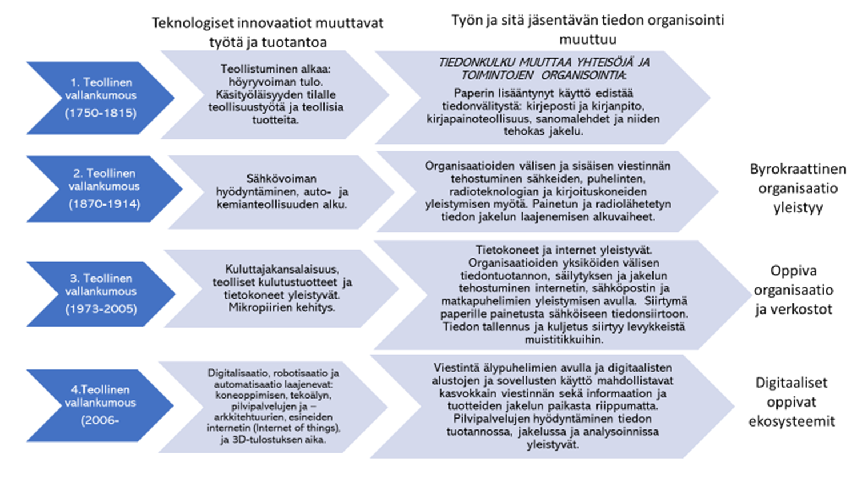
Teolliset vallankumoukset, organisaatioiden ja tiedon siirron ja tallennuksen muutokset
Lähde: Virolainen, M. H., Heikkinen, H.L.T., Laitinen-Väänänen, S., & Rautopuro, J. (2021, painossa).
HANKE: MFG 4.0 https://mfg40.fi/ (Strategisen tutkimuksen neuvosto, Suomen akatemia)

Slide 41
MITKÄ TEKIJÄT VAIKUTTAVAT TEKNOLOGIAN KÄYTTÖÖN:
Yksilöiden teknologian käyttöön vaikuttavat keskeisesti:
1) tekniikan käytettävyys, hyödyllisyys
2) taloudellinen ja/tai henkilökohtainen hyöty, mitä teknologian käytöstä voi seurata ja
3) sosiaaliset tekijät, jotka tukevat uuteen teknologiaan sopeutumista
Tärkeää myös positiivinen käsitys itsestä teknologian oppijana! (Nygren, Virolainen, Hämäläinen & Rautopuro, 2020)
Henkilökohtaiset arvot, elämänkokemus ja sosiaaliset verkostot (tai niiden puute) vaikuttavat työkokemuksesta oppimiseen ja työssä oppimiseen (Billett, 2001a, 2001b).

Slide 42
Osaamistarpeiden alakohtaiset erot: esim.: tekniikka, insinöörit, informaatioteknologia Prifti et al (2017); Virolainen (2019)

Slide 43
John Dewey (1938) Experience and Education (luku 2)
”…experiences may be so disconnected from one another that, while each is agreeable or even exciting in itself, they are not linked cumulatively to one another. Energy is then dissipated and a person becomes scatter-brained”.
Suom. :”Kokemukset, vaikka miellyttäviä tai innostavia olisivatkin, voivat olla niin erillisiä toisistaan etteivät ne kumuloidu mitenkään. Energiaa menee hukkaan ja henkilöstä tulee ajattelematon höppänä”.

Slide 44
Evans ym. (2010): tiedon tulkinnan ja uudelleensijoittelun ketju koulutuksesta työelämään
KOULUTUKSEN SISÄLLÖT: Opintojen sisältöjen valinta koulutusohjelmiin
PEDAGOGIIKKA: Opintojen sisällön oppimisen suunnittelu
TYÖPAIKKA: Opintojen sisällön hyödynnettävyys työpaikalla
OPPIJA: Opiskelijan tulkinta opitusta sen hyödyntämisen tilanteessa työpaikalla

Slide 45
Keskeiset huomiot:
Miten eri toimenpiteet skaalautuvat?
Opettajankoulutus, opettajien täydennyskoulutus, täydennyskoulutuksen koordinaatio (Hämäläinen et al. 2021, https://www.uuttaluova.fi/uncategorized/talis-2018-tukea-opettajan-yksilolliselle-ja-koulun-yhteisolliselle-kehittamiselle/
Uusien koulutussisältöjen suunnittelu, alakohtainen ja alojen välinen yhteistyö työelämän sektoreiden kanssa ja työelämätoimikuntien kanssa-> painopiste? Mihin painopiste: ”lisää samaa mitä ennenkin” vs. uusien sisältöjen suunnittelu, laatu, oppilaitosten työelämäyhteistyö
Eri koulutusmuotojen (opettajien) alueellinen yhteistyö, työpajat sisältöjen kehittämiseksi
Mikro-opintojaksot, diplomit ?
Tulevaisuuden laadullinen ja sisällöllinen ennakointi yhteiskunnan keskeisten toimintojen kannalta monialaisesti: esim. terveydenhoito, rakennusala, logistiikka, ravinnon ja energiantuotanto, muu perus tavarantuotanto, kasvatusala, vapaa-ajanvietto, turvallisuus
Oppilaitosten teknologia- ja kestävän kehityksen strategioiden laadinta

Slide 46
Mitä vielä voisi oppia toteutuneista, ja meneillään olevista hankkeista?
eAMK-hanke: amk:ien yhteinen opintotarjonta: Campusonline.fi
Osuvat taidot -hanke: digiosaamisen opintotarjonnan organisointi osaamismerkkien avulla: https://tieke.fi/hankkeet/osuvat-taidot/
Työelämälähtöinen avoin korkeakouluopetus (Aittola, H., Siekkinen, T. & Välimaa, J., 2018; https://ktl.jyu.fi/fi/hankkeet/avot/avot_arvioinnin-loppuraportti.pdf)
Karjalainen, M., Korva, M., Pintilä, T., & Sahlman, K. (2018). Työelämälähtöiset osaamiskokonaisuudet avointen korkeakoulujen, yhteistyönä: toimintamalli ja työkirja.
Väyläopinnot: Salminen, T., & Aittola, H. (2020). Avoimen väylä hakutapana yliopistokoulutukseen : raportti opinto-ohjaajille ja yliopistojen opintohallinnon henkilöstölle suunnattujen kyselyjen tuloksista. Koulutuksen tutkimuslaitos.

Slide 47
Lähteet:
Billett, S. (2001a). Learning through work: Workplace affordances and individual engagement. Journal of Workplace Learning, 13(5/6), 209–214.
Billett, S. (2001b). Knowing in practice: Re-conceptualising vocational expertise. Learning and Instruction, 11(6), 431–452.
Evans, K., Guile, D., Harris, J., & Allan, H. (2010). Putting knowledge to work: A new approach. Nurse Education Today, 30(3), 245-251.
Frank, M. R., Autor, D., Bessen, J.E., Brynjolfsson, E., …& Rahwan, I. (2019). Toward understanding the impact of artificial intelligence on labor. PNAS (Proceedings of the National Academy of Sciences of the United States of America), 116 (14), 6531–6539. Haettu 12.9.2019 osoitteesta https://www.pnas.org/content/116/14/6531
Hämäläinen, R., Nissinen, K., Mannonen, J., Lämsä, J., Leino, K., & Taajamo, M. (2021). Understanding teaching professionals' digital competence: What do PIAAC and TALIS reveal about technology-related skills, attitudes, and knowledge?. Computers in Human Behavior, 117, 106672.
Nygren, H., Virolainen, M., Hämäläinen, R., & Rautopuro, J. (2020). The Fourth Industrial Revolution and Changes to Working Life : What Supports Adult Employees in Adapting to New Technology at Work?. In M. Collan, & K. Michelsen (Eds.), Technical, Economic and Societal Effects of Manufacturing 4.0 : Automation, Adaption and Manufacturing in Finland and Beyond (pp. 193-209). Palgrave Macmillan. https://doi.org/10.1007/978-3-030-46103-4_10
Prifti, L.; Knigge, M.; Kienegger, H.; Krcmar, H. (2017). A Competency model for ”Industrie 4.0” employees. Teoksessa Leimeister, J.M. & Brenner, W. (Toim.): Proceedings der 13. Internationalen Tagung Wirtschaftsinformatik (WI 2017), St. Gallen, s. 46–60.
Virolainen, M. (2019). Muuttaako tekoäly osaamistarpeet?. AMK-lehti / UAS Journal. https://uasjournal.fi/3-2019/osaamistarpeet/
Virolainen, M. H., Heikkinen, H.L.T., Laitinen-Väänänen, S., & Rautopuro, J. (2021, painossa). The transformation of learning: From learning organizations to a landscape of ecosystems. Teoksessa M. Malloch, Le. Cairns, K. Evans & B. N. O’Connor (Toim.) The SAGE Handbook of Learning and Work (ss. 126–144). Sage

Slide 48
Kiitos!
Maarit.ha.Virolainen@jyu.fi, FT (aikuiskasvatus)
Koulutuksen tutkimuslaitos, 040 805 4286

Slide 49
Yhteenvetoa keskustelusta
Howspace-työtilan kommentit

Slide 50
Lopuksi
Valmistelu jatkuu seuraavasti:
Korkeakoulut: kytkentä korkeakoulujen kestävän kasvun ohjelman valmisteluun
Ammatillinen koulutus: kolme saman sisältöistä keskustelutilaisuutta 27.10., 29.10. ja 2.11.
Vapaan sivistystyö: järjestöjen edustajille kaksiosainen keskustelu 20.10. ja 15.11.
Ruotsinkielisen koulutuksen erityiskysymykset: tilaisuus 25.11.
Tilaisuuksien kutsut ja ilmoittautumiset tulossa erikseen myöhemmin.
Vuoden 2021 loppuun mennessä kootaan keskustelujen johtopäätökset ja päätetään etenemisestä.

